Slide 1
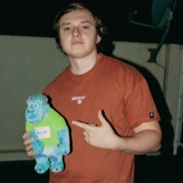

Simulacion 75.26:
Trabajo Práctico 2
Grupo 4
Juan Pablo Aschieri
Joaquin RIvero
Diego Emanuel Civini
Francisco Rovira Rossel

Slide 2
Contenidos
01
02
03
04
Cola de requests de un satelite
Centro de procesamiento
Relación longitud de cola, tiempo entre procesamiento
Comparación de efectividad de máquinas
Centro de distribución
Cajeros automaticos
Sistema de código de barras vs RFID
Evaluación de cambio de cajero

Slide 3
01
Cola de request de un satelite

Slide 4
Suposiciones
El satélite da una vuelta al mundo con un periodo constante. En la simulación tomamos un ejemplo de 48 hs.
Como las posiciones de las solicitudes se distribuyen uniformemente alrededor del mundo, el tiempo que tarda el satélite en llegar a la posición correspondiente para tomar la foto es uniforme entre 0 y el periodo del satélite.

Slide 5
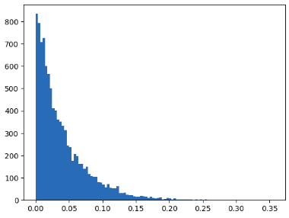
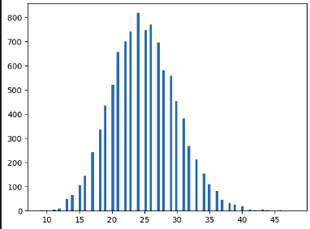


PPP
Cantidad de arribos en un intervalo de tiempo definido
Tiempo entre arribos
Distribución exponencial
Distribución poisson

Slide 6
Programación Tradicional
Programación con Simpy
El tiempo solo avanza cada intervalos de tiempo constante h
Las mediciones se toman cada tiempo constante
Poisson para obtener la cantidad de arribos en un determinado h
Corre mas lento
Definimos procesos:
satellite_request_generator
satellite_process_queue actualiza cada cierto tiempo las solicitudes de la cola y toma los datos
Exponencial para obtener el tiempo hasta el próximo arribo.
Corre mas rapido.

Slide 7
Parámetros y datos almacenados
Parámetros de la simulación:
Time_step: 0.5 h
Iterations: 100 000
Requests_per_unit_time: 5/12 (10 por dia)
Satelite_period: 48 h
Datos almacenados:
Longitud de cola
Tiempo para sacar la primera foto de la cola

Slide 8
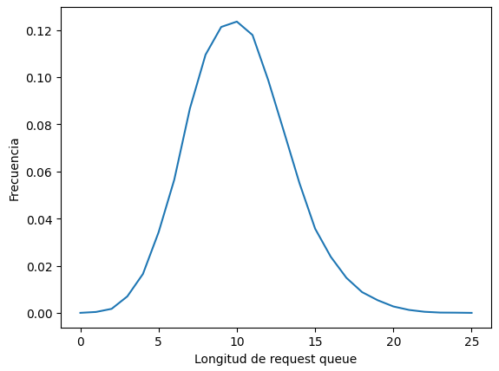
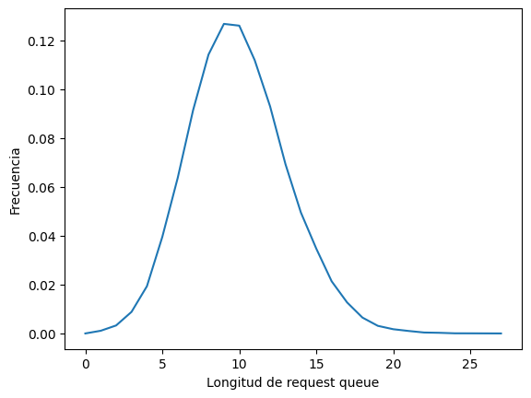
Programación Tradicional
Programación con simpy
Crece hasta que llega un punto que se van más solicitudes de las que entran

Slide 9
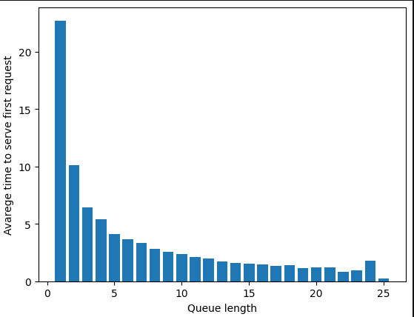
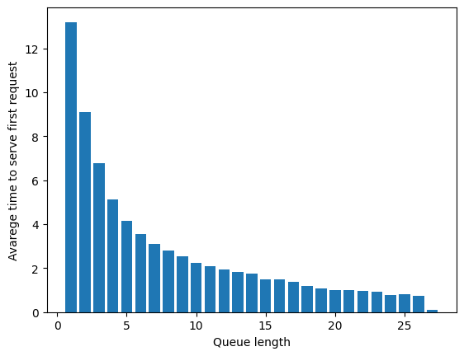
Programación Tradicional
Programación con simpy
Mientras más solicitudes hay en la cola, menos tiempo tarda en servir la primera.
Por pérdida de memoria podemos resetear el proceso y siempre pensar en la primera request

Slide 10
02
Centro de Procesamiento
Problema: Solicitudes arriban según un PPP de media 10 por minuto, puestas en un buffer FIFO, para ser procesadas por 1 de las 2 máquinas disponibles, cuyo tiempo es modelado con una VA de media de 10 segundos. Se pide factor de ocupación de las máquinas, cantidad de solicitudes en buffer y en sistema, etc.
…
Solicitud n
…
Solicitud 2
Solicitud 1
Sistema
…
Buffer

Slide 11
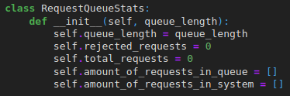
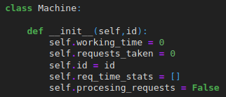
Clases de Estadísticas implementadas
Nos permiten guardar datos a medida que corre la simulación para el posterior análisis de estadísticas.
Notes:
Hablar de las 2 clases que tenemos y explicar un pcoo para que son y que funcion tienen en la simulacion

Slide 12
Implementación procesos
…
Solicitud 2
Solicitud 1
request_generator
Genera la llegada de solicitudes al sistema
(Va con dist. Exp de parametro 10)
processing_machine
Simula el procesamiento de las máquinas, tomando requests del buffer
buffer_stats
Toma una foto cada 1 segundo y lo guarda en la clase de estadística según corresponda

Slide 13
Estadísticas
Factor de ocupación: 0.8206
Cantidad media de elementos en el buffer: 2.9595
Cantidad media de elementos en el sistema: 4.6005
Tiempo medio en buffer: 17.9924s
Tiempo medio en sistema: 27.9706s

Slide 14
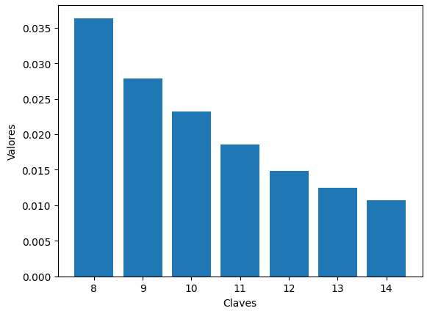
Tamaño de buffer
El menor tamaño de buffer con el que conseguimos una taza de rechazo menor a 0.03 es de 9 elementos
PENDIENTE: cantidad_media_de_solicitudes_en_el_buffer * 0.2 * 60 * 24

Slide 15
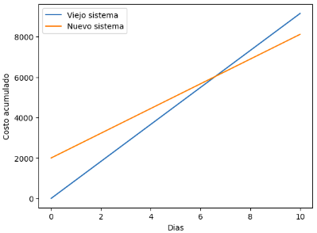
Amortizacion de nuevo sistema
Se tardarian 171.3598 horas o 7.1399 días en amortizar el gasto de reemplazar las dos máquinas por una sola que procesa todos las solicitudes en un tiempo fijo de 5 segundos
PENDIENTE: cantidad_media_de_solicitudes_en_el_buffer * 0.2 * 60 * 24

Slide 16
03
Centro de distribución

Slide 17
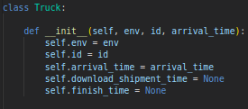
Estructuras y procesos
Truck generator (cambiar el generador exp de tiempo según se use RFID (media 5/12 hora) o barcode (media ½ hora ))
4/3 dársenas como recursos
Una vez un camión consigue una dársena se pone a descargar

Slide 18
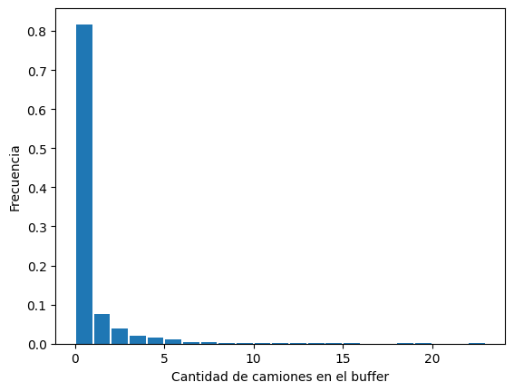
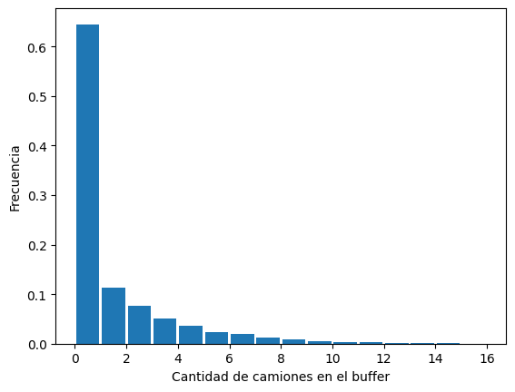
Cantidad media de camiones en el buffer
Frecuencia de cantidad de camiones con mediciones tomadas cada 12 minutos en un tiempo total de 4 meses.
Codigo de barras
RFID

Slide 19
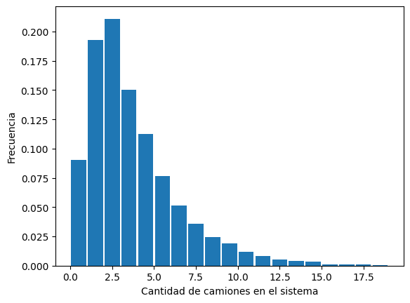
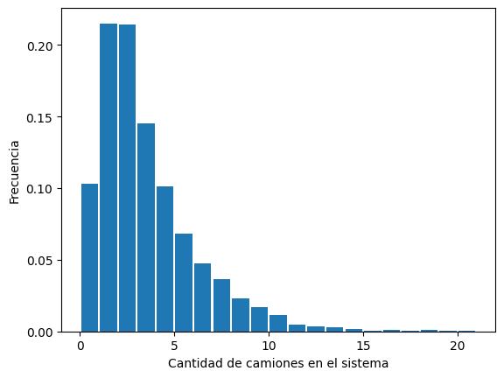
Cantidad media de camiones en el sistema
Frecuencia de cantidad de camiones con mediciones tomadas cada 12 minutos en un tiempo total de 4 meses.
Codigo de barras
RFID
Notes:
CONCLUIMOS QUE HAY QUE CERRAR UNA DÁRSENA Y USAR EL SISTEMA RFID

Slide 20
Estadísticas codigo de barras vs RFID
Codigo de barras
RFID
Cantidad media de camiones
Cantidad media de camiones
En el sistema: 3.0013
En el buffer: 0.5230
En el sistema: 3.1084
En el buffer: 1.0192
Tiempo medio de camiones
Tiempo medio de camiones
En el sistema: 36.22 min
En el buffer: 6.31 min
En el sistema: 37.27 min
En el buffer: 12.22 min
Notes:
Decir que cerramos una dársena

Slide 21
04
Cajeros Automáticos

Slide 22
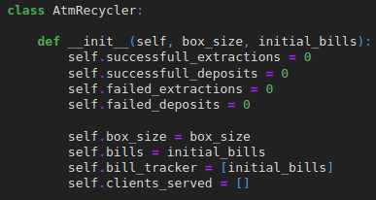

Presentación del problema
Cajero Reciclador vs Cajero Viejo
El objetivo de la simulación es decidir si vale la pena cambiar de un cajero con dos compartimentos a uno que puede reutilizar los billetes recibidos.
Se realizará el cambio si el porcentaje de clientes que no pueden retirar dinero en un día disminuye con respecto al cajero anterior 20%.
Notes:
Hablar de lo que hay que resolver, cuanto tiempo se simuló (1000 dias), etc

Slide 23
Procesos
Tiempo de extracción
Exp (⅔)
1000
0.25
Deposito
Cantidad de extracción
Unif[3,50]
Day of work
Arribo de clientes
Tiempo de depósito
Exp (1/5)
Después de un tiempo
0.75
Transaccion
Cantidad de depósito
Unif[10,110]

Slide 24
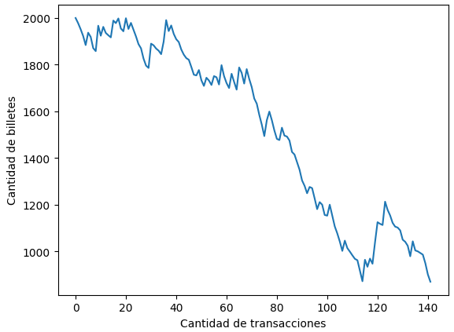
Analisis de Graficos
Cantidad de billetes luego
de cada transacción en el dia 0
En promedio por día se extraen 702 billetes

Slide 25
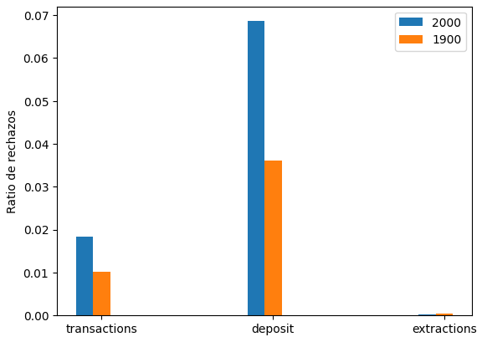
Ratio de rechazos en cada operación
Podemos ver como influye en los ratios de rechazos la cantidad inicial de billetes en el cajero.

Slide 26
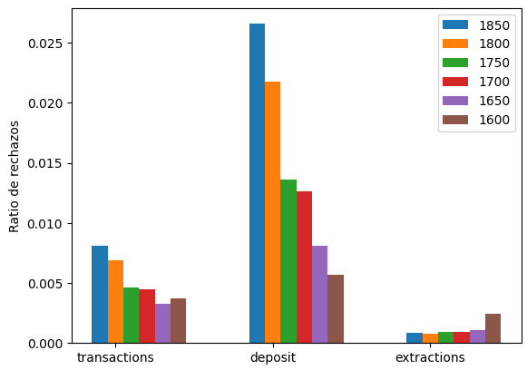
Minimización de rechazo
Buscamos un tamaño inicial de billetes con el que se minimice el ratio de rechazos para las transacciones.
Podemos ver como se minimiza 1650 billetes.

Slide 27
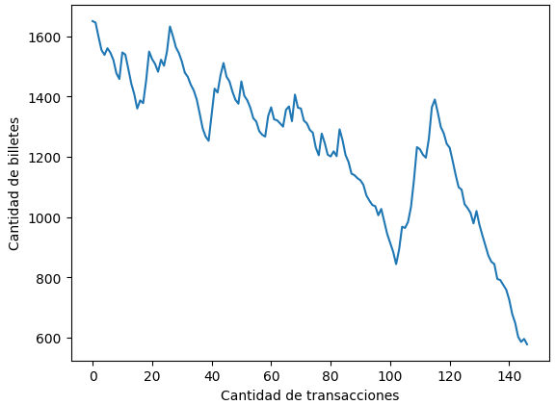
Graficamos la cantidad de billetes luego de cada extracción para el caso que el cajero inicie con 1650 billetes.

Slide 28
Conclusiones
¿Cajero Viejo o Cajero Nuevo?
El porcentaje de extracciones rechazadas con el cajero viejo era de un 20%. Según las estadísticas obtenidas con la simulación del nuevo cajero, el porcentaje de extracciones rechazadas ronda debajo del 0.5% con la mejora en la cantidad de billetes inicial, lo que significa que el cajero nuevo es significativamente mejor

